Slide 1
Những biểu tượng trên gợi cho em suy nghĩ đến điều gì?

Slide 2
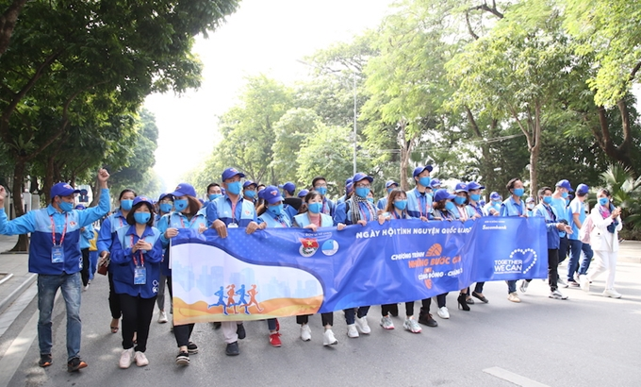
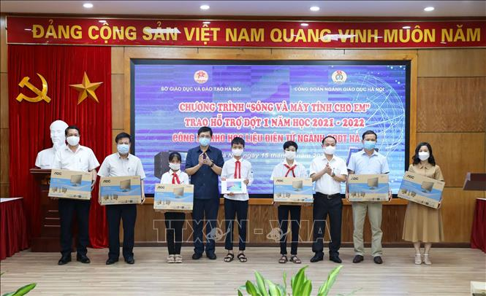
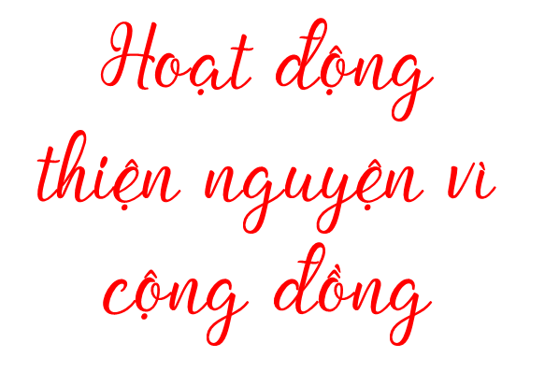
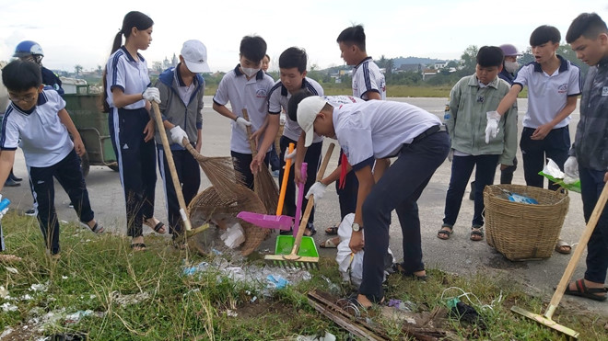
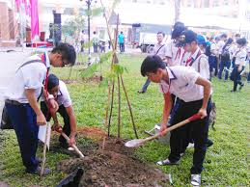

Slide 3
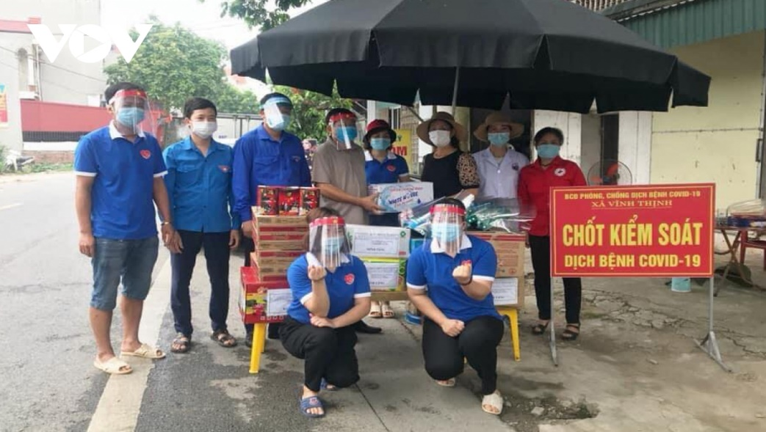
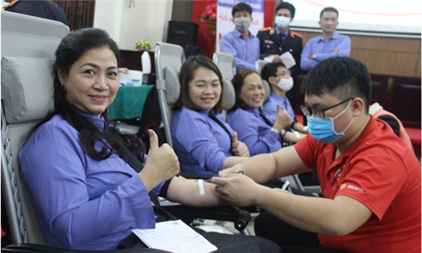
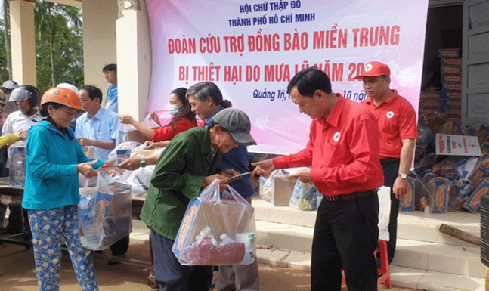
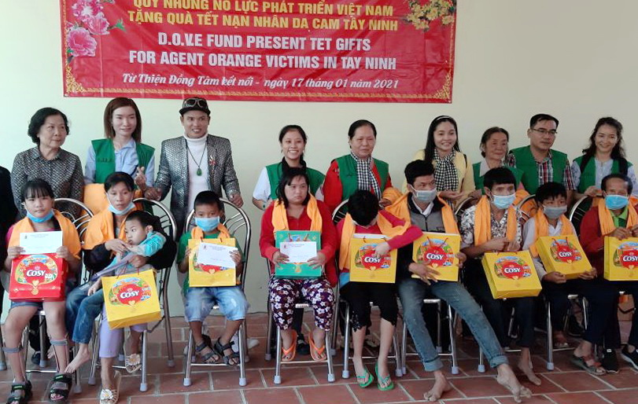

Slide 4
Notes:
Giáo án của Thảo Nguyên 0979818956

Slide 5
111
1
11
Notes:
Giáo án của Thảo Nguyên 0979818956

Slide 6
1. CHUẨN BỊ NỘI DUNG NÓI
- Viết ra giấy các ý chính của bài nói thành dạng dàn ý
- Đánh dấu những chỗ cần nhấn mạnh, những từ ngữ then chốt, những từ ngữ quan trọng không thể bỏ qua.
- Chuẩn bị những tranh ảnh, bài hát, đoạn phim có liên quan đến hoạt động thiện nguyện.
Photo by Gaby Baldiskaite on Unsplash
Notes:
Giáo án của Thảo Nguyên 0979818956

Slide 7
2. TẬP LUYỆN
- Tập luyện một mình
- Trình bày trước bạn bè, người thân
- Chọn cách nói tự nhiên, gần gũi, rút kinh nghiệm sau những lần tập luyện
- Quản lí thời gian nói để đảm bảo thời gian phù hợp
- Cần nắm rõ các tiêu chí đánh giá bài nói
Notes:
Giáo án của Thảo Nguyên 0979818956

Slide 8
Chào hỏi, giới thiệu và gợi dẫn vào vào vấn đề cần trao đổi: hoạt động thiện nguyện
1
MỞ ĐẦU
Kính chào thầy cô và các bạn. Tôi tên là............học sinh.........trường......... Hôm nay, tôi sẽ chia sẻ với các bạn và cô giáo về một cách sống đẹp, sống cho đi và yêu thương những mảnh đời chưa đươc may mắn. "Sống trong đời sống cần có một tấm lòng. Để làm gì? Em biết không?. Để gió cuốn đi, để gió cuốn đi....".
Notes:
Giáo án của Thảo Nguyên 0979818956

Slide 9
- Trình bày mạch lạc, đầy đủ những vấn đề đã chuẩn bị với lí lẽ và bằng chứng thuyết phục…
+ Giới thiệu khái quát suy nghĩ của em về hđ thiện nguyện
+ Chỉ ra được những hoạt động thiện nguyện tiêu biểu
+ Nhấn mạnh ý nghĩa, tầm quan trọng của việc làm đó
NỘI DUNG CHÍNH
2
- Điều chỉnh giọng nói, tốc độ nói, cử chỉ, cảm
xúc sao cho phù hợp…
- Có thể sử dụng tranh ảnh, video hỗ trợ để
bài nói hấp dẫn, sinh động, thu hút người nghe.
Notes:
Giáo án của Thảo Nguyên 0979818956

Slide 10
KẾT THÚC
Phát biểu suy nghĩ của em, lời cảm ơn
3
Hãy trân quý những tấm lòng cao cả, hãy hành động ngay từ bây giờ để giúp những hoàn cảnh éo le vượt lên nghịch cảnh, số phận để vươn tới những niềm hy vọng, xây dựng một xã hội nơi nơi ngập tràn lòng yêu thương, thấm đượm tình người. ….Cảm ơn thầy cô và các bạn đã lắng nghe. Tôi rất vinh hạnh nếu được nghe chia sẻ của thầy cô và các bạn vấn đề khác mà mọi người quan tâm.
Notes:
Giáo án của Thảo Nguyên 0979818956

Slide 11
1. Nói to, rõ ràng, truyền cảm, thống nhất ngôi kể
2. Kể theo dàn ý, đảm bảo thời gian quy định
3. Sử dụng các yếu tố phi ngôn ngữ phù hợp (cử chỉ, ánh mắt, nét mặt…)
4. Không sa vào việc liệt kê quá nhiều những hành động cụ thể
Notes:
Giáo án của Thảo Nguyên 0979818956

Slide 12
Người nghe | Người nói
- Nhận xét về bài trình bày của bạn với thái độ chân thành. - Có thể trao đổi về một số nội dung như: + Những điều khiến em xúc động hoặc có ấn tượng sâu sắc trong bài trình bày của bạn. + Sự phù hợp của việc sử dụng các yếu tố phi ngôn ngữ (cử chỉ, điệu bộ, nét mặt,...) với nội dung bài trình bày. + Một vài điểm có thể bổ sung để phần trình bày trở nên hoàn thiện hơn. | Lắng nghe, phản hồi những ý kiến của người nghe với tinh thần cầu thị: + Tiếp thu những ý kiến góp ý mà em cho là xác đáng. + Giải thích những chỗ người nghe còn thắc mắc. + Bảo vệ ý kiến của mình nếu nhận thấy ý kiến đó đ
Notes:
Giáo án của Thảo Nguyên 0979818956

Slide 13
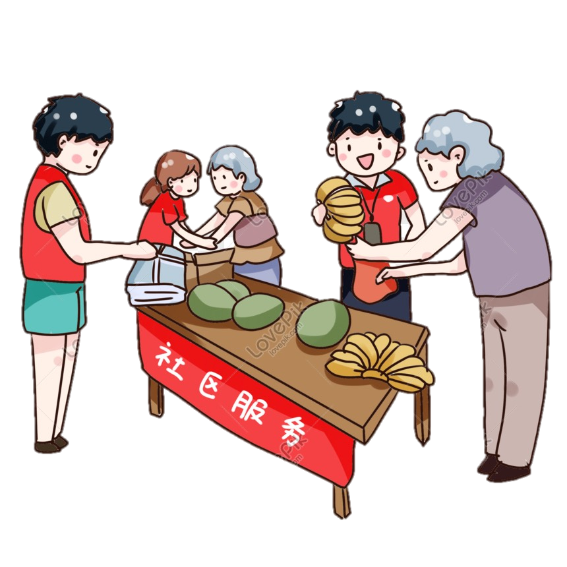
Notes:
Giáo án của Thảo Nguyên 0979818956

Slide 14
Kính chào thầy cô và các bạn.
Tôi tên là............học sinh.........trường......... Hôm nay, tôi sẽ chia sẻ với các bạn và cô giáo về một cách sống đẹp, sống cho đi và yêu thương những mảnh đời chưa đươc may mắn. "Sống trong đời sống cần có một tấm lòng. Để làm gì? Em biết không?. Để gió cuốn đi, để gió cuốn đi....". Trong cuộc sống này, không phải ai cũng may mắn có được cho mình sự đủ đầy, trọn vẹn. Có bao nhiêu người ngoài xã hội kia gặp những khó khăn, trắc trở, bất hạnh trong cuộc đời, dù đã nỗ lực, cố gắng vẫn khó có thể một mình vượt qua. Bởi vậy họ cần lắm sự yêu thương, chia sẻ chung tay giúp của cộng đồng.
Trong những ngày vừa qua, các tỉnh phía Bắc nước ta đã phải hứng chịu hậu quả nặng nề của cơn bão số 3. Cuộc sống của người dân trở nên khó khăn đau thương và mất mát. Đúng lúc này, truyền thống tương thân tương ái của dân tộc ta lại được phát huy mạnh mẽ. Lớp học của em cũng đóng góp một phần vào đó.
Notes:
Giáo án của Thảo Nguyên 0979818956

Slide 15
Khi cơn lũ qua đi, nhiều tài sản của người dân bị hủy hoại. Đặc biệt là những bạn học sinh không còn có sách vở, áo quần sạch sẽ để đến trường. Trước tình hình đó, người người nhà nhà chung tay góp sức ủng hộ đồng bào miền Bắc. Người có sức góp sức, người có của góp của. Riêng trường em cũng đã phát động phong trào ủng hộ các bạn học sinh ở miền Bắc bị ảnh hưởng bởi cơn bão cố 3. Mỗi học sinh có thể ủng hộ sách vở, quần áo hoặc đồ dùng học tập. Sau đó, các lớp sẽ thống kê và sắp xếp để nộp lại cho nhà trường.
Sau khi nghe cô giáo phổ biến, các thành viên trong lớp của em đều hưởng ứng rất nhiệt tình. Bản thân em cũng vậy. Tối hôm đó, em trở về nhà xin phép mẹ lấy những bộ trang phục không mặc nữa nhưng còn mới để tặng các bạn. Được mẹ đồng ý, em vui lắm, vội lấy áo quần ra gấp gọn gàng để chuẩn bị gửi vào miền Trung. Xong xuôi, em vào tủ sách, lấy ra những cuốn sách của các năm học trước đóng vào hộp để gửi cùng. Suốt tối hôm đó, em mong sao cho ngày mai đến thật nhanh để được đem quà đến cho các bạn ở ở các tỉnh miền Bắc.
Notes:
Giáo án của Thảo Nguyên 0979818956

Slide 16
Sáng hôm sau, em mang những món đồ mà mình đã chuẩn bị đến nộp. Tất cả các thành viên khác trong lớp cũng đều đóng góp. Cô giáo đã giao cho bạn lớp trưởng và lớp phó kiểm tra lại, thống kê các món đồ thu được. Lớp em đã đóng góp được mười bộ sách giáo khoa, hai mươi bộ quần áo vẫn còn rất mới và hơn một triệu đồng tiền mặt. Chúng em đều cảm thấy rất hạnh phúc.
Em biết, hành động của mình không quá lớn lao. Nhưng em vẫn vô cùng hạnh phúc và vui sướng khi góp chút sức mình giúp đỡ đồng bào trong khó khăn. Em sẽ cố gắng học tập hơn nữa, để tương lai, có thể giúp đỡ nhiều người hơn bằng chính sức của mình
Notes:
Giáo án của Thảo Nguyên 0979818956

Slide 17
Cuối buổi chiều, các bạn nam phụ trách mang những món quà của lớp đem nộp cho cô tổng phụ trách. Sau khi hoạt động từ thiện kết thúc, lớp em đã được tuyên dương trước toàn trường. Em cảm thấy đây là một hoạt động rất ý nghĩa, và vui vẻ khi làm được một việc tốt.
Hãy trân quý những tấm lòng cao cả, hãy hành động ngay từ bây giờ để giúp những hoàn cảnh éo le vượt lên nghịch cảnh, số phận để vươn tới những niềm hy vọng, xây dựng một xã hội nơi nơi ngập tràn lòng yêu thương, thấm đượm tình người. ….Cảm ơn thầy cô và các bạn đã lắng nghe.
Notes:
Giáo án của Thảo Nguyên 0979818956

Slide 18
PHIẾU ĐÁNH GIÁ THEO TIÊU CHÍ
Nhóm: ……………………….
Tiêu chí | Mức độ
 | Chưa đạt | Đạt | Tốt
1. Thể hiện ý kiến của người nói về một vấn đề mà mình quan tâm | Chưa giới thiệu được vấn đề của bài nói | Thể hiện được, giới thiệu được vấn đề của bài nói | Thể hiện được, giới thiệu được vấn đề một cách rõ ràng, ấn tượng
2. Đưa ra được các lí lẽ và bằng chứng | Chưa đưa ra được các lí lẽ và bằng chứng phù hợp với vấn đề bàn luận | Đưa ra được các lí lẽ và bằng chứng phù hợp với vấn đề bàn luận | Đưa ra được các lí lẽ và bằng chứng thuyết phục, sâu sắc, tiêu biểu, phù hợp với vấn đề bàn luận
3. Nói rõ ràng, truyền cảm | Nói nhỏ, khó nghe; nói lặp lại, ngập ngừng nhiều lần | Nói rõ nhưng đôi chỗ lặp lại hoặc ngập ngừng một vài câu | Nói rõ, truyền cảm, hầu như không lặp lại hay ngập ngừng
4. Sử dụng ngôn ngữ cơ thể (cử chỉ, điệu bộ, nét mặt,…) phù hợp | Điệu bộ thiếu tự tin, chưa có sự tương tác (ánh mắt, cử chỉ,…) với người nghe; nét mặt chưa biểu cảm hoặc biểu cảm không phù hợp với nội dung trình bày | Điệu bộ tự tin, có sự tương tác (ánh mắt, cử chỉ,…) với người nghe; nét mặt biểu cảm khá phù hợp với nội dung trình bày | Điệu bộ rất tự tin, có sự tương tác tích cực (ánh mắt, cử chỉ,…) với người nghe; nét mặt biểu cảm rất phù hợp với nội dung trình bày
Tổng: ……/10 điểm

Slide 19
Thực hành luyện nói và quay lại video.
Notes:
Giáo án của Thảo Nguyên 0979818956

Slide 20
Notes:
Giáo án của Thảo Nguyên 0979818956

Slide 21
Kẻ bảng vào vở theo mẫu và điền thông tin ngắn gọn theo gợi dẫn
Notes:
Giáo án của Thảo Nguyên 0979818956

Slide 22
 | Mùa xuân nho nhỏ | Gò Me
Tình cảm, cảm xúc của tác giả | - Cảm xúc tự hào, yêu mến, trân trọng và khao khát cống hiến của tác giả dành cho quê hương, đất nước. | - Tình cảm gắn bó, yêu quý, tự hào của tác giả dành cho miền quê và những con người lao động nơi quê hương xứ sở.
Biện pháp tu từ nổi bật | - So sánh, liệt kê, điệp ngữ. | - So sánh, liệt kê, điệp ngữ.
Hình ảnh đặc sắc | - Hình ảnh thiên nhiên gần gũi, bình dị (dòng sông, bông hoa, con chim, nốt trầm,…) - Hình ảnh con người (người lao động, người cầm súng làm việc hăng say, con người khao khát được cống hiến) | - Hình ảnh thiên nhiên đặc sắc, có hồn, tươi đẹp (con đê cát đỏ, vườn mía lao xao, ao làng trong vắt,…) - Hình ảnh con người khéo léo, cần cù, hăng say lao động (cô gái Gò Me)
Notes:
Giáo án của Thảo Nguyên 0979818956

Slide 23
Hình thức: chia lớp thành 2 đội, thực hiện luân phiên yêu cầu của đề bài. Trong 2 phút không thực hiện được yêu cầu của đề bài sẽ thua cuộc. Đội nào thua sẽ thực hiện 1 yêu cầu bất kì mà đội thắng đặt ra.
Yêu cầu: đọc bài thơ có chủ đề về đất nước và phân tích những nét đặc sắc của bài thơ đó.
Notes:
Giáo án của Thảo Nguyên 0979818956

Slide 24
Thank you!
Notes:
Giáo án của Thảo Nguyên 0979818956

